Slide 1
Диагностируем WCF
Игорь Лабутин, 03.06.2016
ilabutin@gmail.com

Slide 2
О себе
15 лет в разработке
С/С++: Windows, Linux, QNX, Embedded
.NET – последние 8 лет
Интересы
Сети, протоколы обмена данными
Проблемы производительности

Slide 3
WCF и диагностика
Как любой фреймворк – не всегда работает как хочется
Отличные возможности диагностики
Много полезного, но много лишнего
Не всегда тривиально включить
А главное: отфильтровать!
Сегодня:
Пишем логи
Считаем вызовы
Меряем трафик
Интегрируемся в другие тулы

Slide 4
WCF – откуда и зачем
Sockets
Named Pipes
.NET Remoting
WM_COPYDATA
COM
Memory Mapped Files
DCOM
Web Services
Windows Communication Foundation
Первый релиз в составе .NET FW 3.0 21.11.2006
Notes:
Com – interoperability, but local only
DCOM – distributed, but only for Windows, tightly coupled
.NET Remoting – first attempt of SaaS. Only between .NET apps, no load balancing
Web Services – open web standards (HTML, SOAP, etc). But only HTTP
WCF – complete framework build around service orientation. Built to group all other distributed programming models built by MS

Slide 5
Клиент-сервер: пример
Address Binding Contract
Посмотрим код
Приложение есть, но оно не работает!

Slide 6

Логирование
☺ WCF логи – подробней не бывает
☹ Зачастую подробностей многовато
Решение – logs on demand

Slide 7
Логирование по требованию
☹
Увы, только для серверов
В редких случаях может быть неполным
☺
Работает без останова сервера
Производит меньший объем логов для анализа

Slide 8
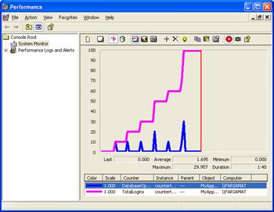
Счетчики производительности
☹
Ограниченный набор
☺
Есть везде

Slide 9
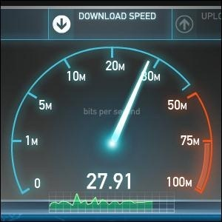

Клиент: производительность
Скорость? Время?
Память? CPU? Сеть?
Зависит от требований!

Slide 10

WCF: Round trips/traffic
Основные в нашей практике
Мало удобных средств
Мало средств? Напишем своё!

Slide 11
Round trips: итоги
☺ Легко использовать
☺ Не требует изменений в приложении
😐 Узкоспециализировано

Slide 12
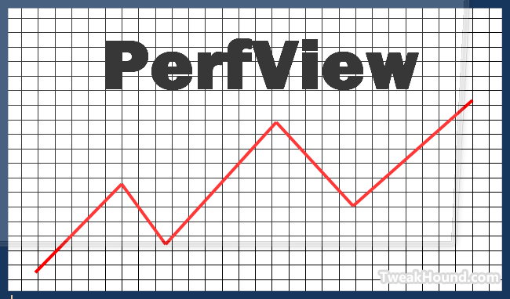
Собрать всё
WCF сам по себе не всегда полезен
Нужны более высокоуровневые операции
Минимальное участие пользователя
Работа на боевых серверах

Slide 13
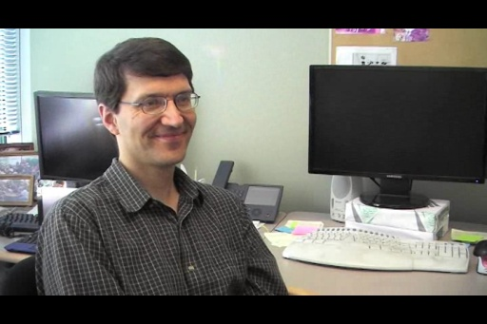
PerfView: итоги
Если используете ETW – вам в PerfView
Можно расширить своими надстройками!

Slide 14
Заключение
WCF диагностировать можно и нужно
Способов больше одного
Все на так сложно как кажется на первый взгляд
Даже «low-level» инструменты могут быть пригодны для решения высокоуровневых задач

Slide 15
Материалы
WCF: Analytic Tracing with ETW (http://bit.ly/1P3I04x)
Метаданные ETW провайдеров
Microsoft TraceEvent Library (@ http://nuget.org)
PerfView
Встроенная помощь
https://channel9.msdn.com/Series/PerfView-Tutorial
Примеры: https://github.com/ilabutin/dotNext2016spb

Slide 16



Спасибо за внимание!
ilabutin@gmail.com
https://github.com/ilabutin/

